Slide 1











Slide 2




Vai trò của Đảng ủy trong lãnh đạo bệnh viện nâng cao chất lượng khám chữa bệnh, phát triển kĩ thuật mới, kĩ thuật chuyên sâu để bệnh viện ngày càng phát triển, hướng tới xây dựng Bệnh viện tuyến cuối về khám và điều trị Sản khoa- Nhi khoa khu vực Bắc Trung Bộ năm 2026
Notes:
Kính thưa quý vị đại biểu, các vị khách quý
Kính thưa Đoàn chủ tịch đại hội
Kính thưa Đại hội!
Trước hết, được sự đồng ý của đoàn chủ tịch cho phép tham luận tại đại hội, Đầu tiên tôi xin gửi tới toàn thể quý vị đại biểu cùng toàn thể Đại hội lời kính chúc sức khỏe, chúc Đại hội thành công tốt đẹp!
Kính thưa Đại hội!
Mục tiêu tổng quát nhiệm kỳ 2025-2030 của Đảng bộ bệnh viện sản nhi Nghệ An nêu trong Báo cáo Chính trị có một nội dung rất quan trọng, đó là “phấn đấu xây dựng Bệnh viện Sản Nhi Nghệ An vững mạnh, trở thành Bệnh viện vùng, là đơn vị tuyến cuối về khám và điều trị Sản khoa – Nhi khoa khu vực Bắc Trung Bộ năm 2026”.
Để góp phần làm sâu sắc thêm nội dung này, tôi xin trình bày tham luận“Vai trò của Đảng ủy trong lãnh đạo bệnh viện nâng cao chất lượng khám chữa bệnh, phát triển kĩ thuật mới, kĩ thuật chuyên sâu để bệnh viện ngày càng phát triển, hướng tới xây dựng Bệnh viện tuyến cuối về khám và điều trị Sản khoa – Nhi khoa khu vực Bắc Trung Bộ năm 2026”

Slide 3


LỊCH SỬ HÌNH THÀNH & PHÁT TRIỂN BV
Sáp nhập Khoa Phụ Sản
Bệnh viện Đa khoa tỉnh
Sáp nhập bộ phận có giường bệnh của Trung tâm chăm sóc sức khỏe sinh sản tỉnh Nghệ An
Bệnh viện Nhi Nghệ An
1985
2012
2014
2014
2019
2024
1993
BỆNH VIỆN SẢN NHI NGHỆ AN
Bệnh viện Hạng 1-tuyến Tỉnh
Quy mô: 420 giường bệnh
(Nhi: 320 giường; Sản phụ: 100 giường)
Bệnh viện Hạng 1– tuyến Tỉnh
Chuyên ngành: Sản Phụ khoa; Nhi khoa
Quy mô: 1270 giường bệnh KH
(Nhi: 945 giường; Sản Phụ: 325 giường
Bệnh viện Nhi Nghệ Tĩnh
Quy mô: 250 giường bệnh
BỆNH VIỆN SẢN NHI NGHỆ AN
Bệnh viện Hạng 2 – tuyến Tỉnh
Chuyên ngành: Sản Phụ khoa; Nhi khoa
Quy mô: 208 giường bệnh KH
Notes:
Bệnh viện Sản Nhi Nghệ An là bệnh viện hạng I, là tuyến chuyên môn cao nhất chuyên ngành Sản khoa và Nhi khoa trên địa bàn Tỉnh với quy mô 1.270 giường bệnh và 42 khoa/phòng/ trung tâm.

Slide 4
SỐ LIỆU KHÁM CHỮA BỆNH
Nội dung | Số lượng
Khám bệnh | 330.000 lượt/năm
Bệnh nhân ngoại tỉnh | 30.000 lượt/năm
Bệnh nhân nội trú | 71.000 lượt/năm
Ca phẫu thuật | 13.000 ca/năm
Phẫu thuật loại đặc biệt | 450 ca/năm
Sàng lọc chẩn đoán | 12.000 ca/năm
Notes:
Trong nhiệm kì vừa qua, trung bình hàng năm Bệnh viện có hơn 330.000 lượt khám bệnh ( trong đó trên 30.000 lượt bệnh nhân ngoại tỉnh); 71.000 bệnh nhân điều trị nội trú; 13.000 ca phẫu thuật và 12000 lượt bệnh nhân sàng lọc chẩn đoán. Tỷ lệ hài lòng của người bệnh, người nhà người bệnh đạt trên 98%.

Slide 5
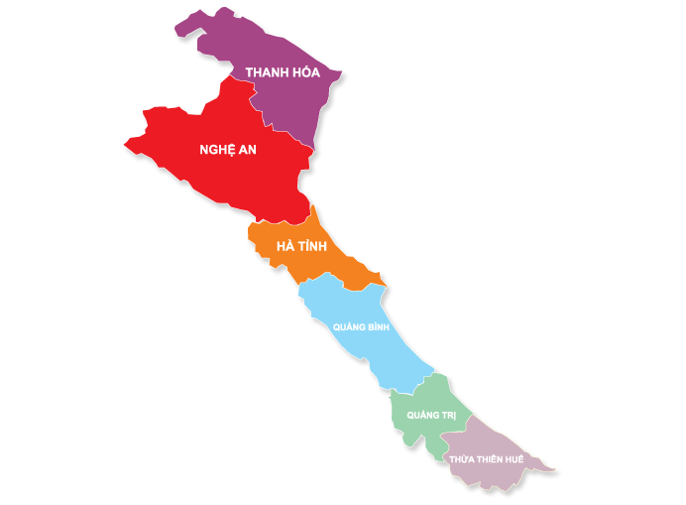

KHU VỰC BẮC TRUNG BỘ
Khu vực Bắc Trung Bộ
Bệnh viện Nhi Thanh Hoá
Bệnh viện Sản Nhi Nghệ An
BV CHUYÊN KHOA SẢN- NHI
Trong khu vực Bắc Trung Bộ, Bệnh viện Sản Nhi Nghệ An là bệnh viện chuyên khoa Sản Nhi duy nhất
Notes:
Để đạt được kết quả đó, Đảng ủy đã tập trung lãnh đạo bệnh viện phát triển toàn diện, nâng cao chất lượng khám chữa bệnh, trờ thành một trong những bệnh viện chuyên khoa Sản Nhi có quy mô lớn trong cả nước và tạo được nhiều dấu ấn trong hệ thống y tế. Bệnh viện Sản Nhi Nghệ An là bệnh viện thứ 11 trên cả nước triển khai bệnh án điện tử, là bệnh viện chuyên khoa Sản khoa và Nhi khoa lớn nhất khu vực Bắc Trung Bộ. Trong chuyên môn, Bệnh viện đã triển khai, phát triển và làm chủ được rất nhiều kĩ thuật khó, kỹ thuật mới chuyên sâu ở các chuyên khoa. Vị thế và uy tín của người dân đối với bệnh viện ngày càng cao

Slide 6
ĐÀO TẠO, PHÁT TRIỂN NGUỒN NHÂN LỰC
ĐÀO TẠO DÀI HẠN
ĐÀO TẠO NGẮN HẠN
Phối hợp với các Trường đại học Y, các bệnh viện tuyến Trung ương để đào tạo, phát triển nguồn nhân lực chất lượng cao.
Cử 530 cán bộ, viên chức tham gia các khóa đào tạo ngắn hạn tại các BV tuyến trên về chuyên khoa sâu và các kỹ thuật mới như:
Phẫu thuật đầu cổ
Phẫu thuật rau cài răng lược
Lâm sàng cơ bản thụ tinh trong ống nghiệm
Rối loạn chuyển hóa
Điện quang can thiệp
Số liệu đào tạo trong nhiệm kỳ (2020-2024)
Notes:
Công tác đào tạo bồi dưỡng nâng cao trình độ chuyên môn luôn được đảng ủy chú trọng. Trong nhiệm kỳ đã Cử 41 cán bộ đi đào tạo Tiến sỹ, BSCKII, 134 cán bộ đi đào tạo BSCKI,Thạc sỹ, cử 530 lượt cán bộ, viên chức tham gia các khóa đào tạo ngắn hạn, giám đốc Bệnh viện được công nhận đạt tiêu chuẩn chức danh Phó Giáo sư. Cán bộ chuyên môn sau khi đào tạo bồi dưỡng đã phát huy tốt kiến thức để áp dụng thực tiễn.

Slide 7
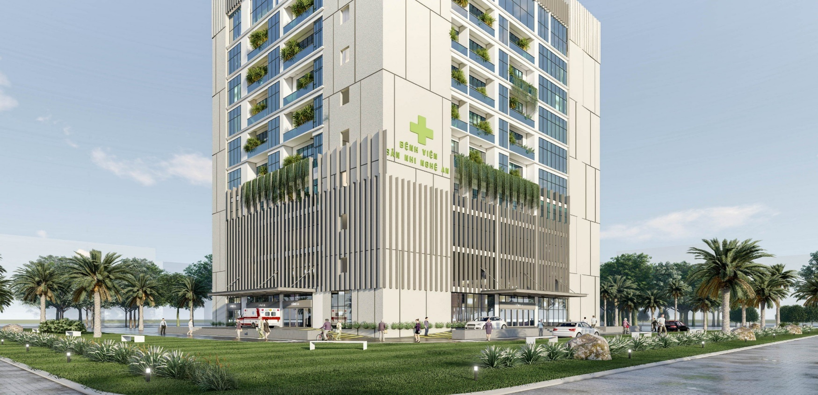
MỤC TIÊU
Đến năm 2026, Phát triển Bệnh viện Sản Nhi Nghệ An trở thành Bệnh viện tuyến cuối về khám và điều trị Sản khoa-Nhi khoa khu vực Bắc Trung Bộ.
Notes:
Tuy nhiên, để đạt được mục tiêu xây dựng Bệnh viện trở thành tuyến cuối khu vực Bắc Trung Bộ năm 2026 theo đề án đã xây dựng, tôi xin mạnh dạn đề xuất bổ sung một số giải pháp cần tập trung lãnh đạo trong thời gian tới như sau:

Slide 8
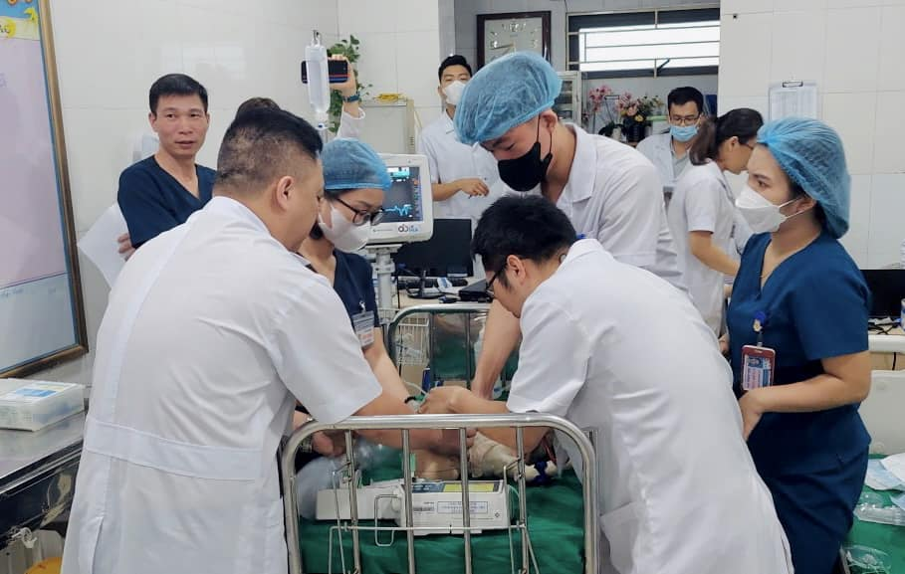
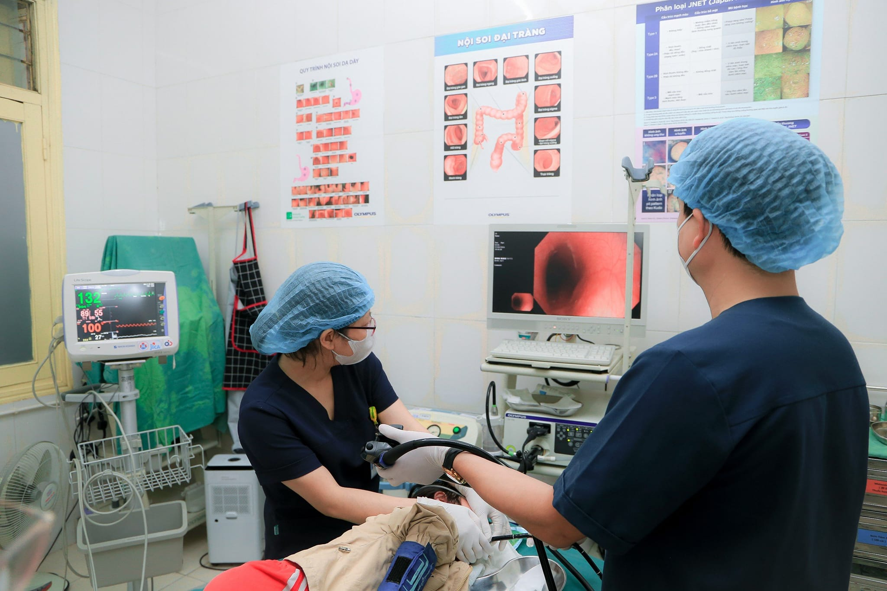
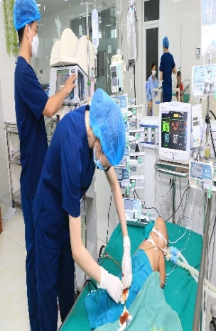
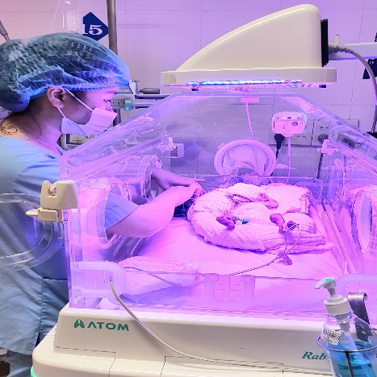
TRIỂN KHAI KỸ THUẬT CHUYÊN SÂU
CHUYÊN NGÀNH NỘI NHI – CẬN LÂM SÀNG
TÊN KỸ THUẬT
Thở máy HFO
Lọc máu liên tục
Hạ thân nhiệt
Nội soi phế quản chẩn đoán
Kĩ thuật điện quang can thiệp
Hồi sức sau phẫu thuật tim
Hồi sức sọ não
Ngoài ra, bệnh viện đang triển khai các kỹ thuật như: Ứng dụng chế độ ăn trong điều trị bệnh động kinh kháng thuốc. Nuôi sống thành công trẻ sinh non 24 - 26 tuần, nặng từ 650g đến 1000g: 13 trẻ, trong đó có 02 ca sinh non 24 tuần,….
Notes:
1. Bám sát các chỉ tiêu của đề án để chỉ đạo, đôn đốc các khoa, phòng và trung tâm có giải pháp bứt phá phát triển đồng bộ, đa dạng các kỹ thuật mới, chuyên sâu để nâng tầm bệnh viện, tạo điều kiện cho người dân được thụ hưởng dịch vụ y tế chất lượng cao ngay tại địa phương, Chú trọng triển khai các kĩ thuật mới, tiên tiến trên tất cả các lĩnh vực nội nhi

Slide 9
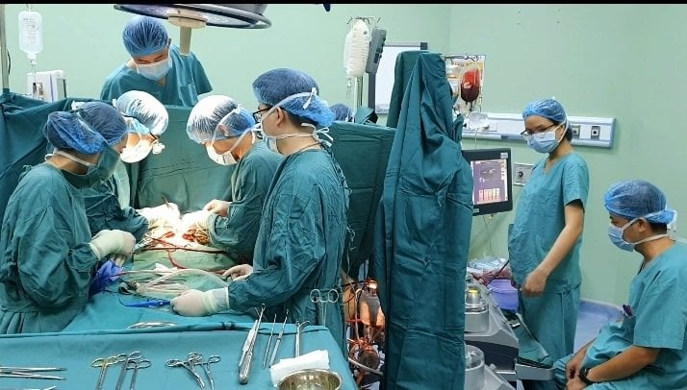

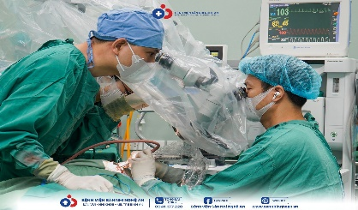
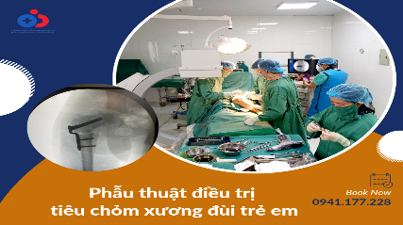

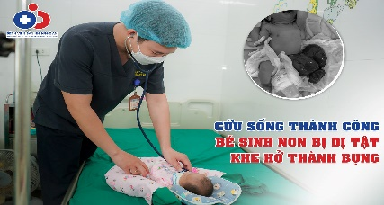

TRIỂN KHAI KỸ THUẬT CHUYÊN SÂU
CHUYÊN NGÀNH NGOẠI NHI – SẢN PHỤ KHOA
TÊN KỸ THUẬT
Phẫu thuật tim bẩm sinh
Dẫn lưu não thất ổ bụng trong giãn não thất điều trị bệnh nhân não úng thuỷ
Cấy điện cực ốc tai
Phẫu thuật bảo tồn tử cung trong rau cài răng lược
Phẫu thuật lõm lồng ngực
Điều trị ROP
Một số kỹ thuật khác: Phẫu thuật cắt phổi, Phẫu thuật thoát vị hoành, teo thực quản, Phẫu thuật khe hở môi vòm miệng,…
Notes:
ngoại nhi, sản phụ khoa, cận lâm sàng, sàng lọc chẩn đoán trước sinh và sơ sinh không chỉ đáp ứng nhu cầu khám chữa bệnh ngày càng cao của người dân, mà còn góp phần khẳng định vị thế của bệnh viện Sản Nhi trong toàn khu vực Bắc Trung Bộ

Slide 10
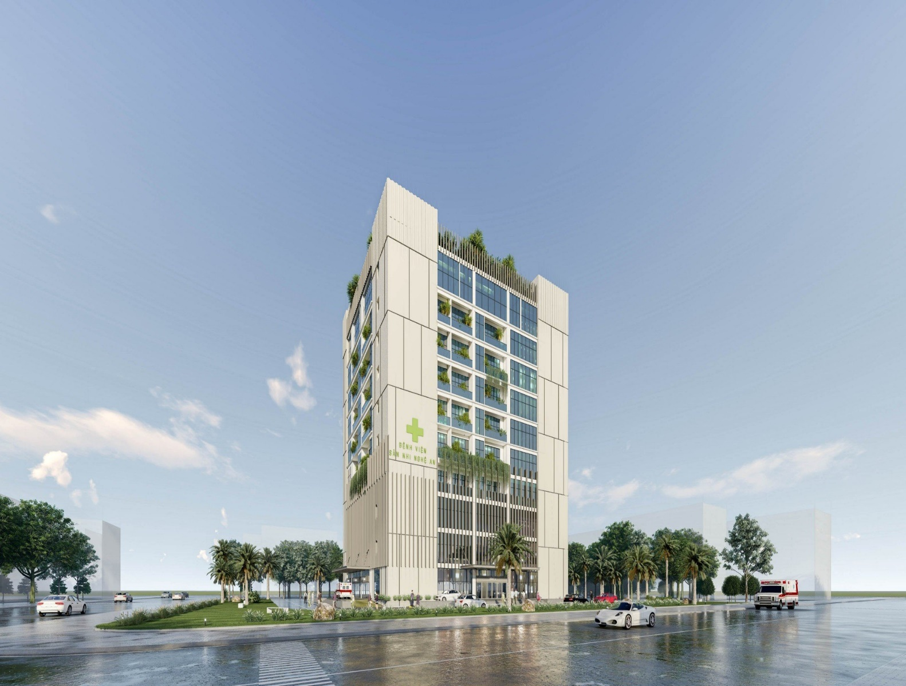
CƠ SỞ HẠ TẦNG, TRANG THIẾT BỊ
+ Xây dựng nhà khám bệnh và điều trị tổng hợp Bệnh viện Sản Nhi Nghệ An, 15 tầng
+ Xây dựng Nhà giặt, hấp, tiệt trùng
+ Xây dựng khoa Bệnh nhiệt đới
- Đề xuất UBND tỉnh Nghệ An xây dựng cơ sở 2
Notes:
Quan tâm đẩy nhanh tiến độ các dự án đầu tư nâng cấp cơ sở vật chất, hạ tầng, trang thiết bị máy móc hiện đại, nhất là tiến độ hoàn thành và đưa vào sử dụng công trình Nhà khám bệnh và điều trị tổng hợp Bệnh viện Sản Nhi Nghệ An, Thực hiện xây dựng mới một số hạng mục: Trung tâm Tim mạch; Nhà giặt, hấp, tiệt trùng; Khoa Bệnh nhiệt đới

Slide 11
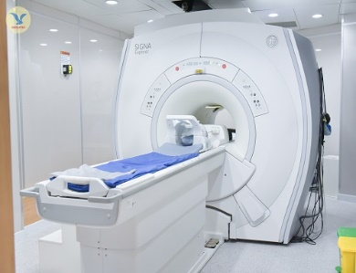
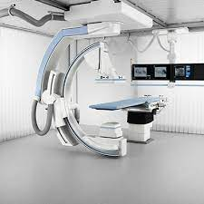
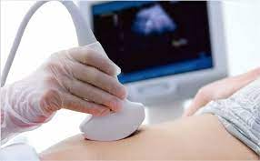
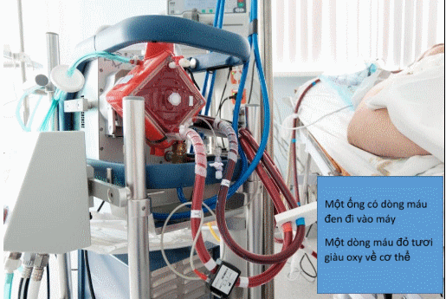
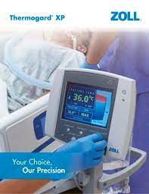
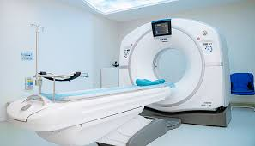



BỔ SUNG MỘT SỐ TRANG THIẾT BỊ KỸ THUẬT CAO
Hệ thống chụp
cộng hưởng từ (MRI 1.5)
Máy chụp mạch
Máy siêu âm
hình thái thai nhi
Máy ECMO
Máy cooling
(hạ thân nhiệt)
Máy chụp cắt lớp vi tính 128 dãy
Notes:
Đầu tư trang thiết bị hiện đại là đòn bẩy phát triển y tế chuyên sâu

Slide 12

THỰC HIỆN CHUYỂN ĐỔI SỐ
XÂY DỰNG BỆNH VIỆN THÔNG MINH
TRIỂN KHAI BỆNH ÁN ĐIỆN TỬ
(từ 01/06/2021)
Bệnh viện Sản Nhi Nghệ An là BV thứ 11 của toàn quốc triển khai bệnh án điện tử
CHỮ KÝ SỐ, SINH TRẮC VÂN TAY
ỨNG DỤNG CNTT
Triển khai thí điểm AI trong chụp và chẩn đoán X-Quang phổi
Ứng dụng chữ ký số, sinh trắc vân tay cho người bệnh, người nhà người bệnh
App mobile phục vụ người bệnh: xem đơn thuốc, kết quả CLS…
THANH TOÁN KHÔNG DÙNG TIỀN MẶT
HỆ THỐNG RIS-PACS
Thanh toán không dùng tiền mặt 30,9%.
Vận hành chính thức Phần mềm quản lý hình ảnh PACS tại bệnh viện, bỏ in film
Notes:
Đẩy mạnh ứng dụng công nghệ thông tin và các tiến bộ khoa học công nghệ trong công tác quản lý, điều hành và trong hoạt động khám chữa bệnh, các dịch vụ chất lượng cao trong khám và điều trị nhằm đáp ứng nhu cầu, sự hài lòng của người bệnh và người nhà của người bệnh.

Slide 13
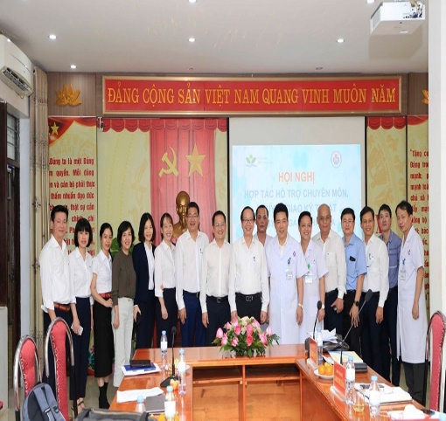
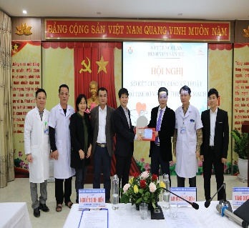

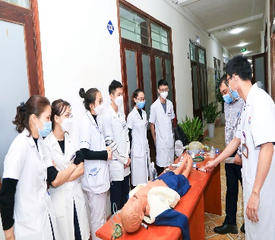
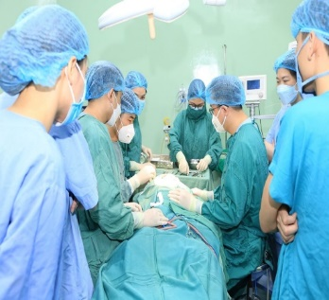
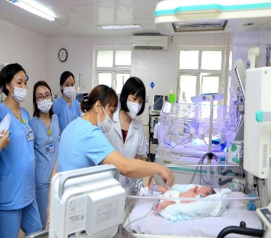
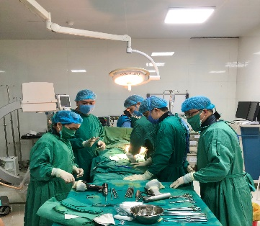

TIẾP NHẬN, CHUYỂN GIAO KỸ THUẬT
Đoàn công tác BV Nhi TW do PGS.TS Trần Minh Điển – Giám đốc Bệnh viện làm Trưởng đoàn làm việc tại Bệnh viện về khảo sát, xây dựng lộ trình hỗ trợ chuyên môn, chuyển giao kỹ thuật chuyên ngành Nhi khoa và định hướng hỗ trợ phát triển Bệnh viện năm 2022, giai đoạn 2022-2026
TS BS. Lý Xuân Quang – TK Tai Mũi Họng, BV Đại học Y dược TP Hồ Chí Minh hỗ trợ chuyên môn Tai Mũi Họng cho CBYT tại BV Sản Nhi Nghệ An;
Ths. BS Nguyễn Trọng Quỳnh – phụ trách đơn nguyên chỉnh hình nhi, khoa CTCH, Bệnh viện Xanh Pôn chuyển giao thành công kỹ thuật điều trị phẫu thuật bệnh lý xương thuỷ tinh và tổn thương sụn phát triển.
Notes:
Tiếp tục quan tâm phát triển nguồn nhân lực chất lượng cao, ưu tiên công tác đào tạo, bồi dưỡng, nâng cao trình độ chuyên môn nghiệp vụ, tăng cường hoạt động mời các chuyên gia từ các bệnh viện tuyến trên về khám và giảng dạy chuyên môn tại Bệnh viện vì nguồn nhân lực là vấn đề then chốt trong phát triển kỹ thuật mới, kỹ thuật chuyên sâu
.

Slide 14
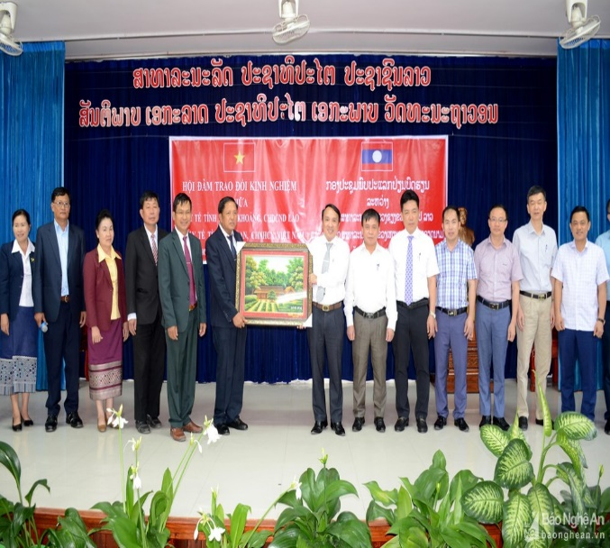
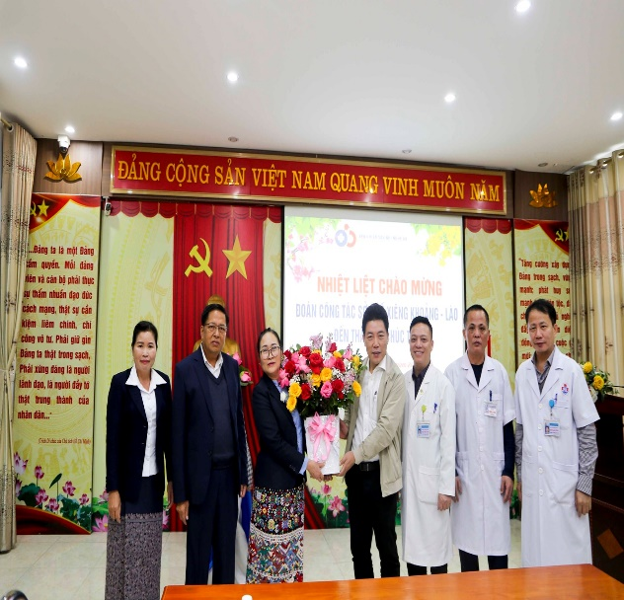
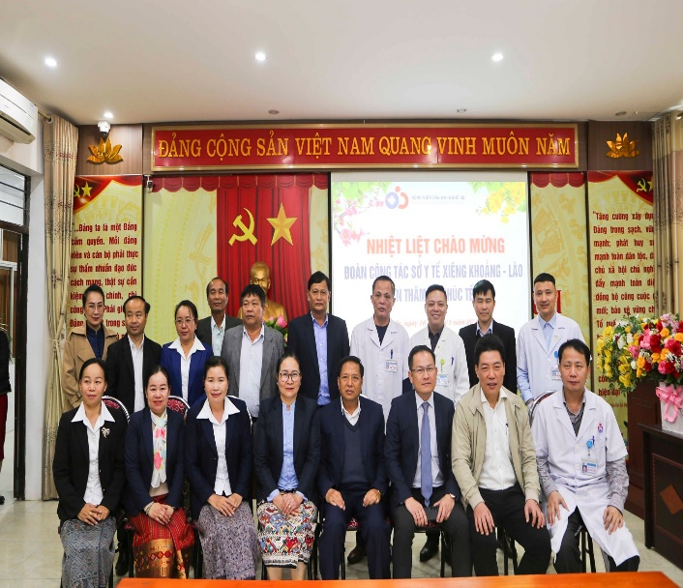

HỢP TÁC QUỐC TẾ
Đề án hỗ trợ chuyên môn kỹ thuật Bệnh viện
Sản Nhi tỉnh Xiengkhuang - Lào
Kế hoạch hợp tác quốc tế với các lĩnh vực cơ bản như đào tạo, nghiên cứu và trong điều trị đối với các nước có nền y khoa phát triển nhằm cập nhật những tiến bộ trong y học.
Notes:
Để trở thành Bệnh viện Tuyến cuối năm 2026 không chỉ là nhiệm vụ của mỗi đảng viên, chi bộ, tập thể mà là sứ mệnh chung của toàn bệnh viện, đòi hỏi sự quyết liệt, bứt phá trong lãnh đạo của Đảng, sự vào cuộc của tất cả cán bộ viên chức, người lao động, trong đó mỗi đảng viên phải tiên phong đi đầu, nêu gương thực hiện. phấn đấu, khát vọng và cống hiến vì sức khỏe của bà mẹ, trẻ em và vì hình ảnh của bệnh viện sản nhi Nghệ An.

Slide 15

KHU VỰC BẮC TRUNG BỘ
Bệnh viện Sản Nhi
Notes:
Để trở thành Bệnh viện Tuyến cuối năm 2026 không chỉ là nhiệm vụ của mỗi đảng viên, chi bộ, tập thể mà là sứ mệnh chung của toàn bệnh viện, đòi hỏi sự quyết liệt, bứt phá trong lãnh đạo của Đảng, sự vào cuộc của tất cả cán bộ viên chức, người lao động, trong đó mỗi đảng viên phải tiên phong đi đầu, nêu gương thực hiện. phấn đấu, khát vọng và cống hiến vì sức khỏe của bà mẹ, trẻ em và vì hình ảnh của bệnh viện sản nhi Nghệ An.

